Slide 1
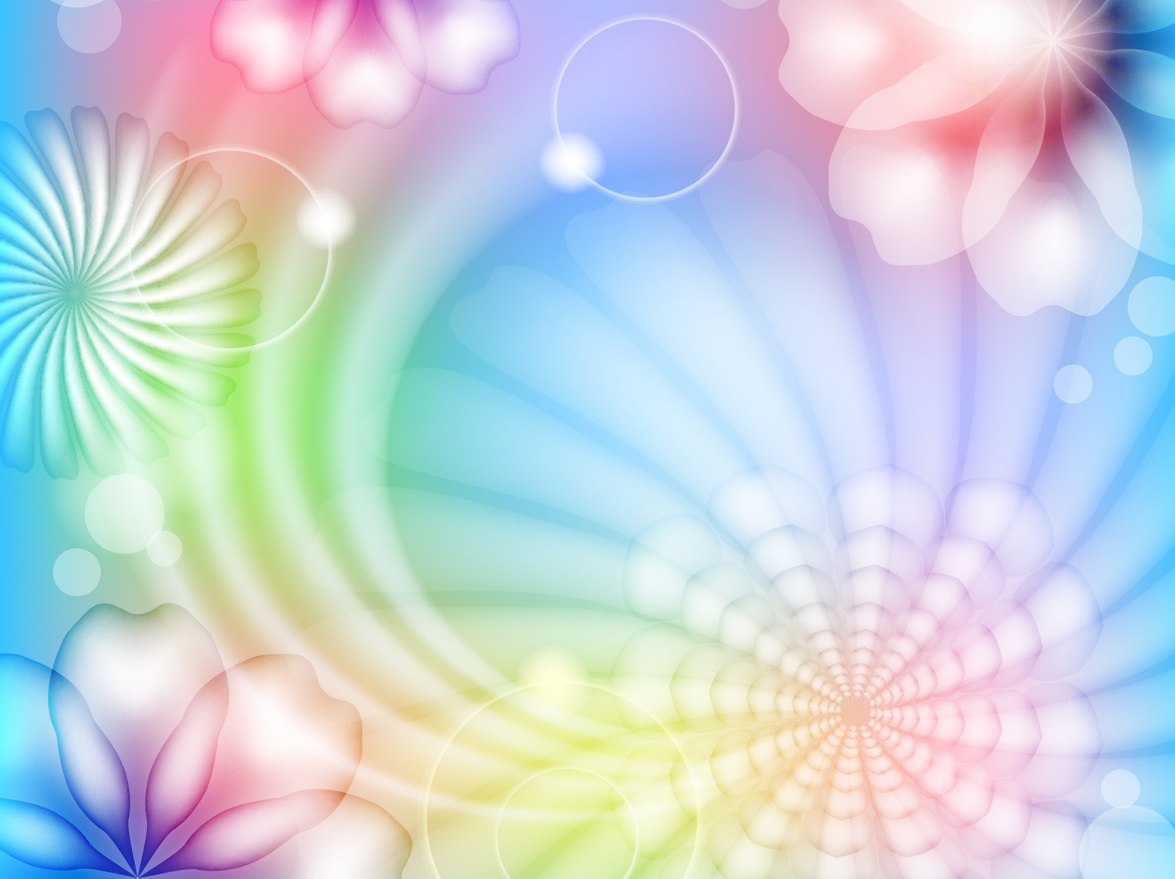
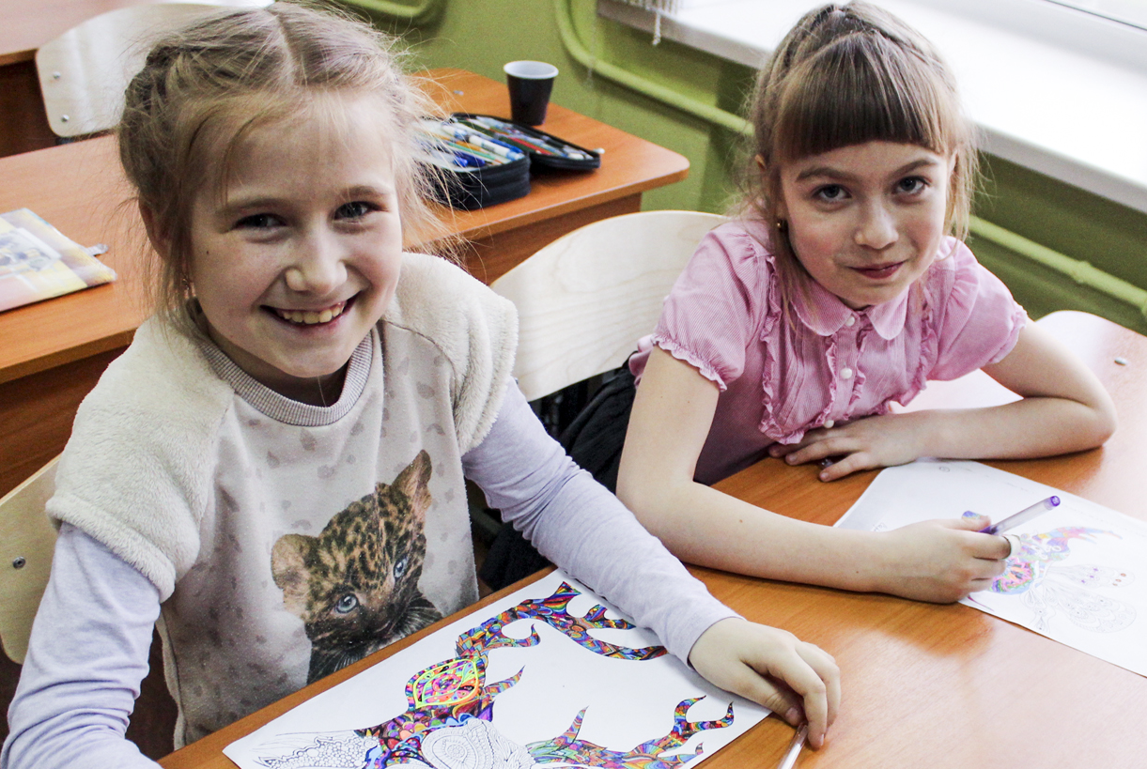
Психолого – педагогическая поддержка детей в группе продлённого дня,
или Секреты арт – терапии
Птицина Марина Анатольевна,
воспитатель группы продлённого дня
МБОУ гимназии №44 г. Пензы

Slide 2
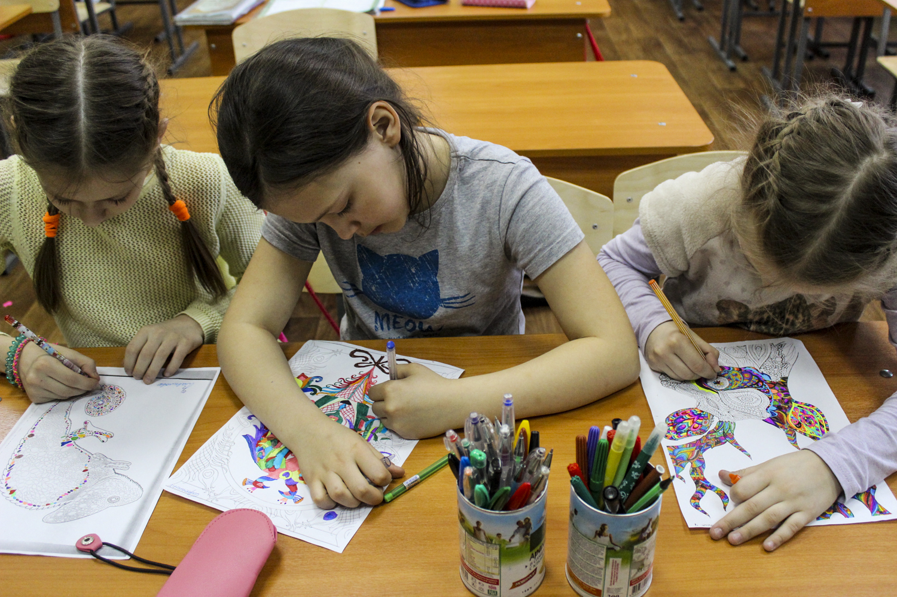
На сегодняшний момент необходимо искать новые средства психолого-педагогической поддержки предупреждения негативных эмоций у участников образовательного процесса.
Предлагаемая идея ориентирована на оказание психолого-педагогической помощи и поддержки детям и может быть полезна и взрослым, испытывающим психо-эмоциональные перегрузки в повседневной жизни.

Slide 3
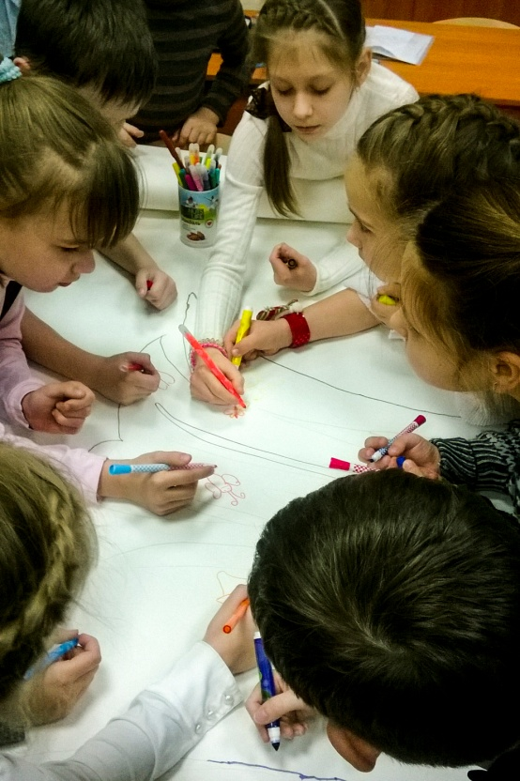
Арт-терапия – это терапия искусством, забота о душе с помощью искусства.
Современная
арт-терапия включает много направлений:
музыкальная терапия;
игровая терапия;
драматерапия;
сказкотерапия;
библиотерапия;
кинотерапия;
фототерапия;
танцевальная терапия;
изотерапия.

Slide 4
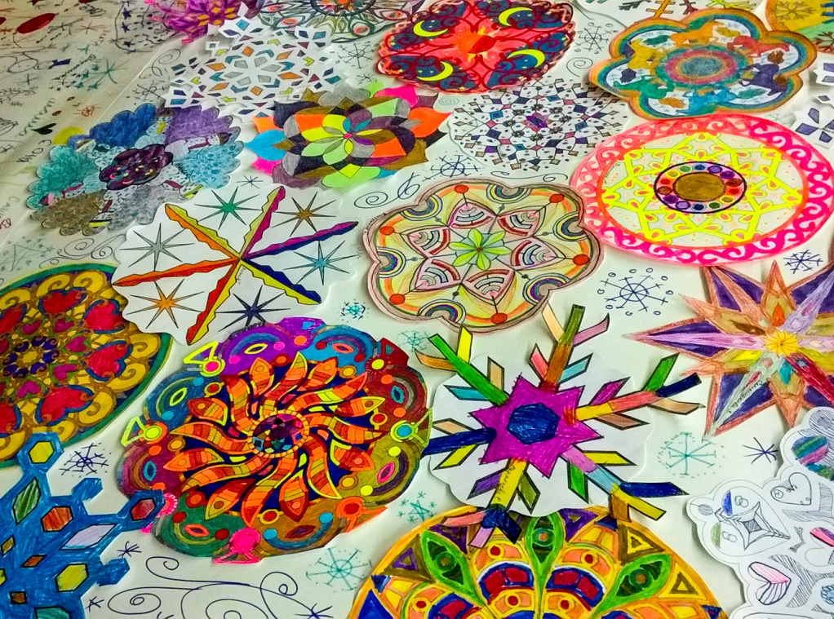
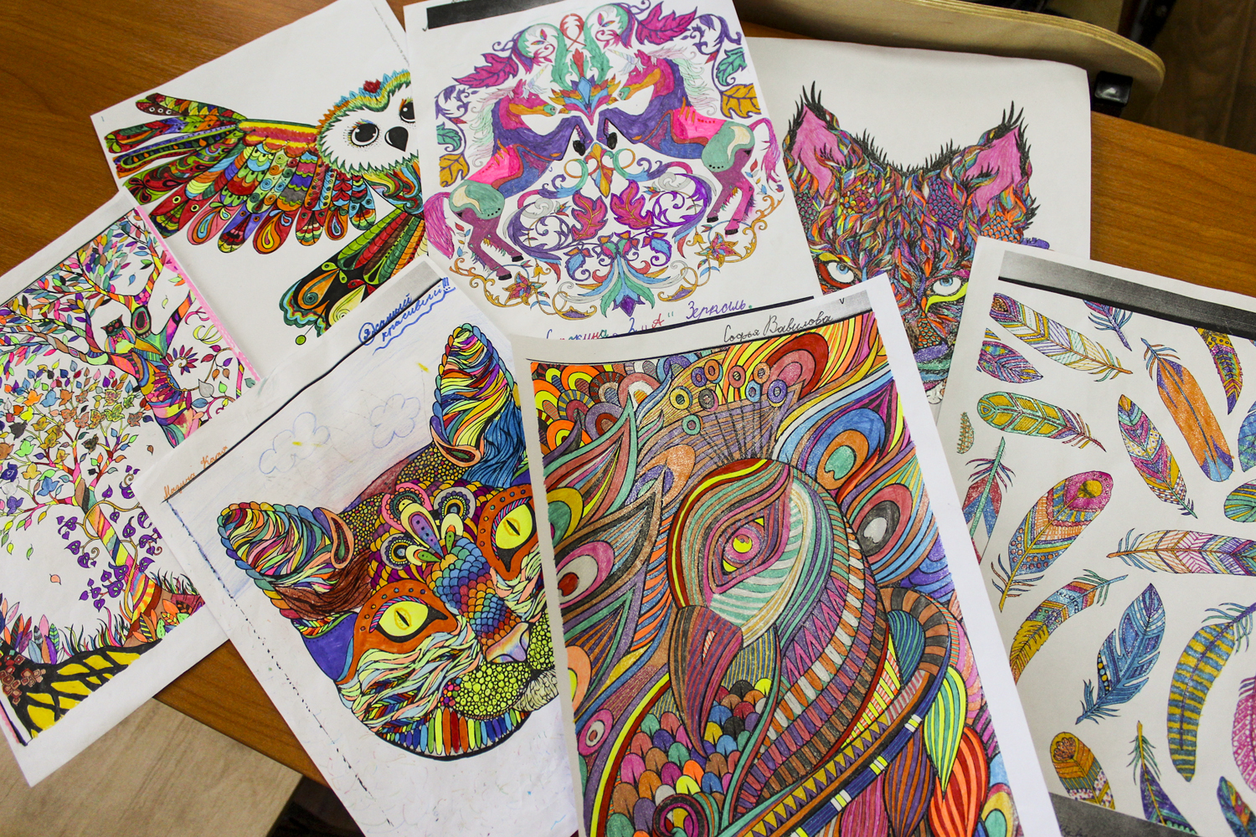
Современные приёмы изотерапии
МАНДАЛА. ДУДЛИНГ. ЗЕНТАНГЛ.

Slide 5
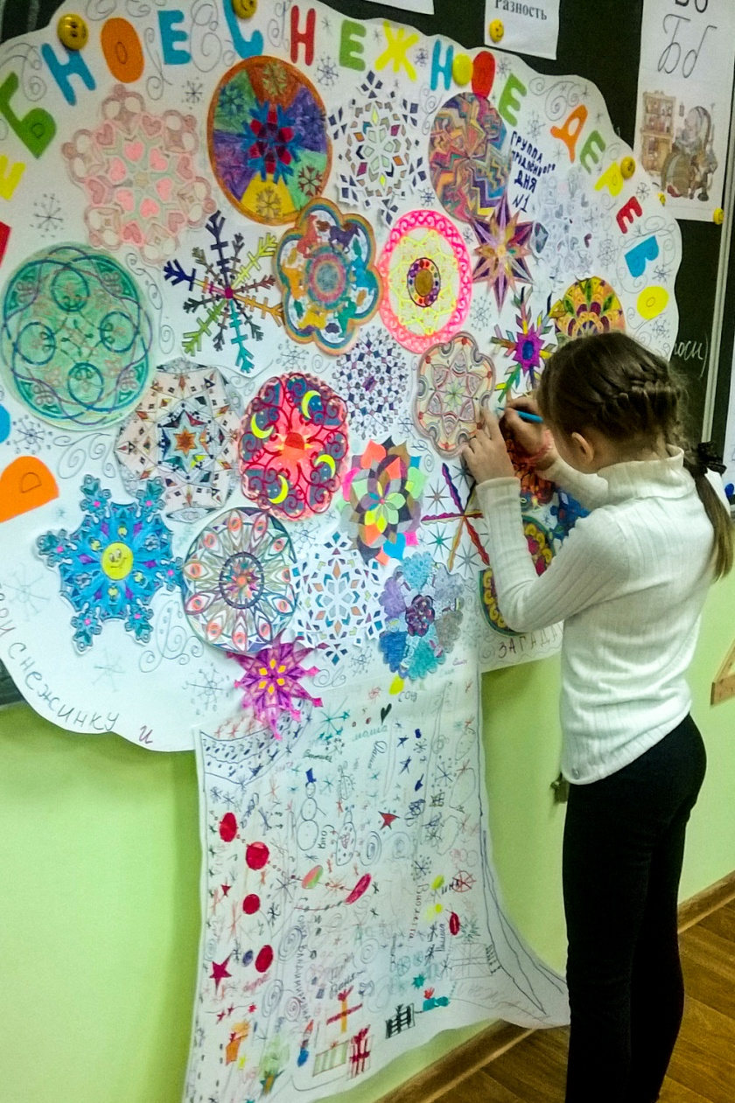
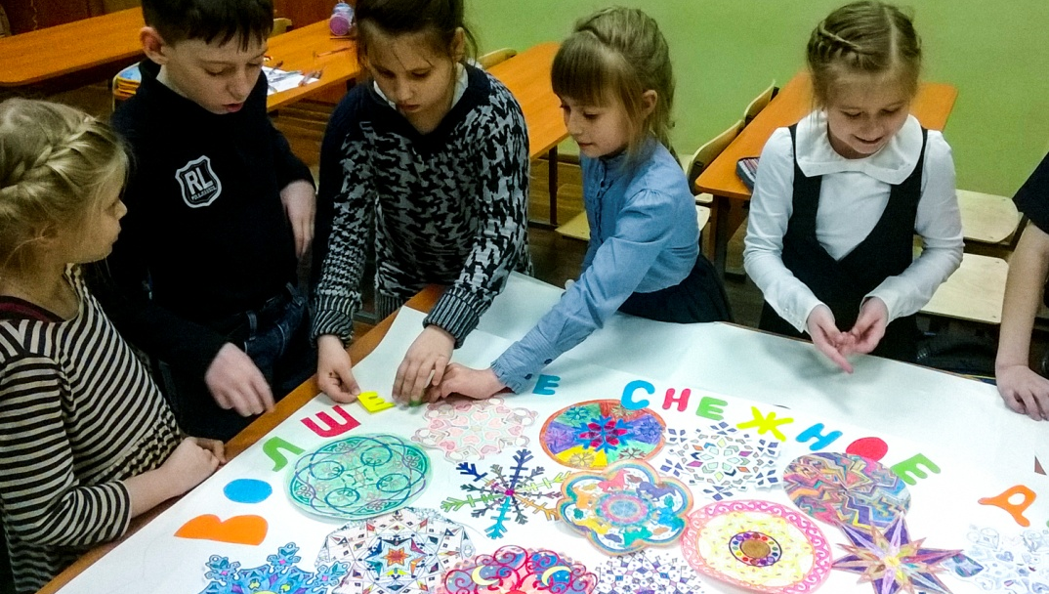
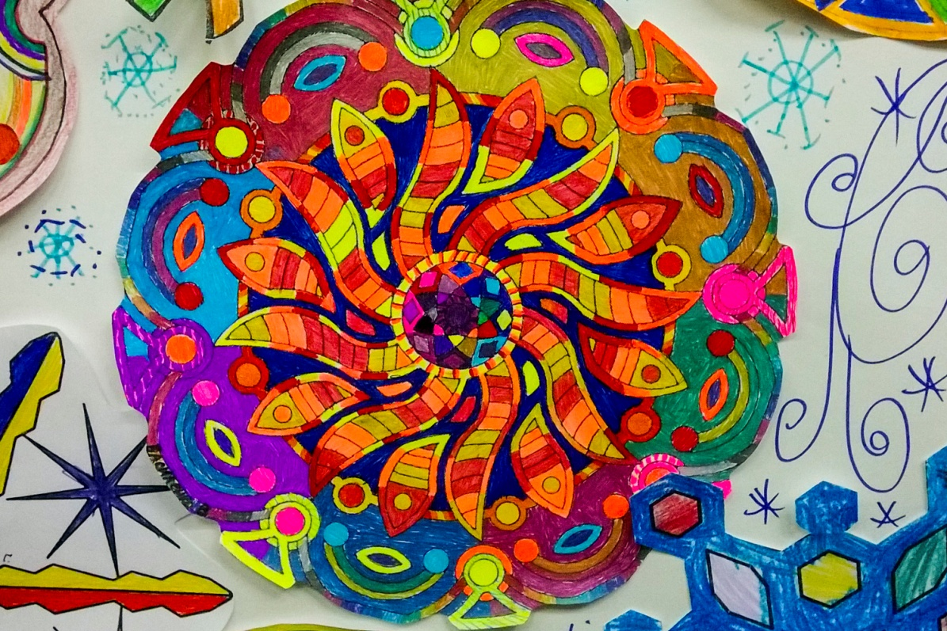
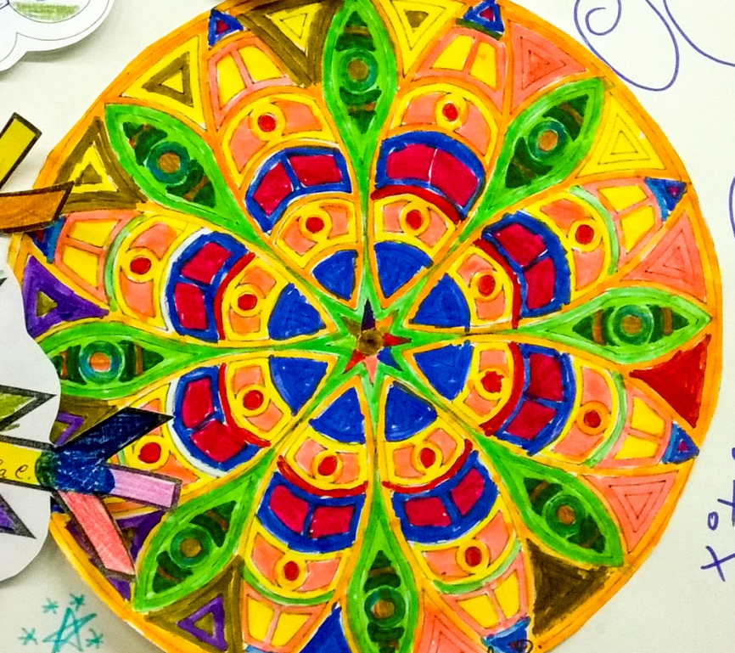
Мандала имеет древнее происхождение и переводится как «священный круг».

Slide 6
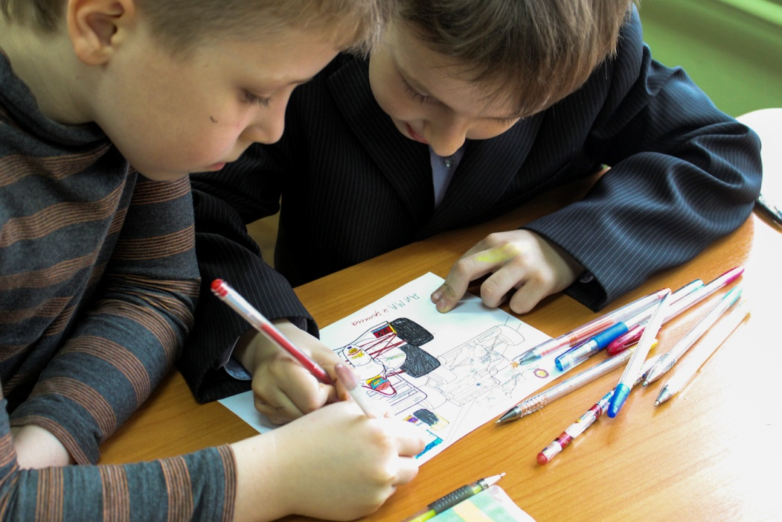
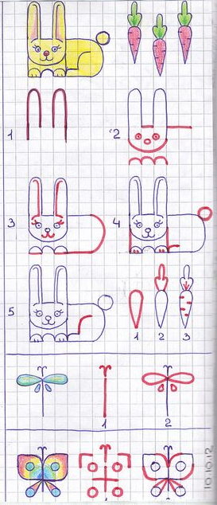
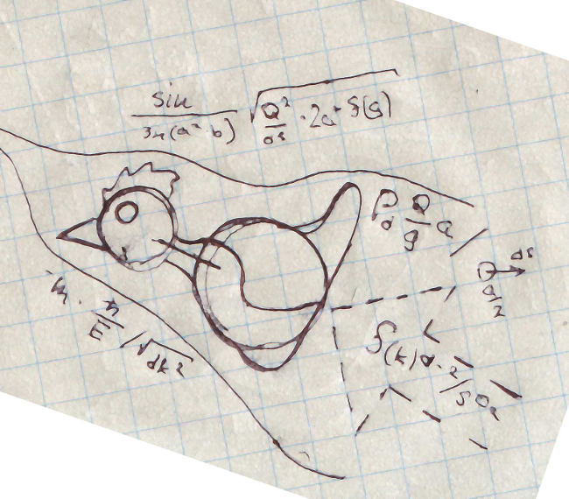
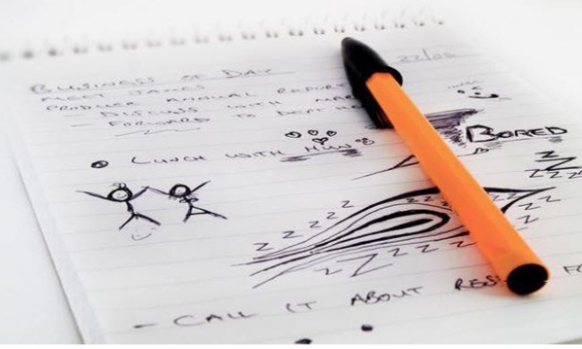
Дудлинг (с английского переводится – «бессознательный рисунок») – это рисование с помощью простых элементов (кружочков, закорючек, ромбиков, точечек, палочек и других простых элементов).

Slide 7
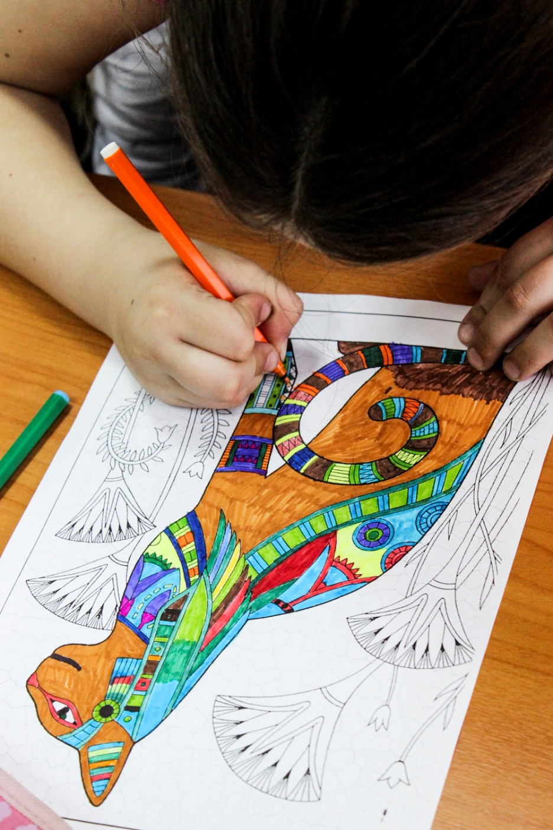
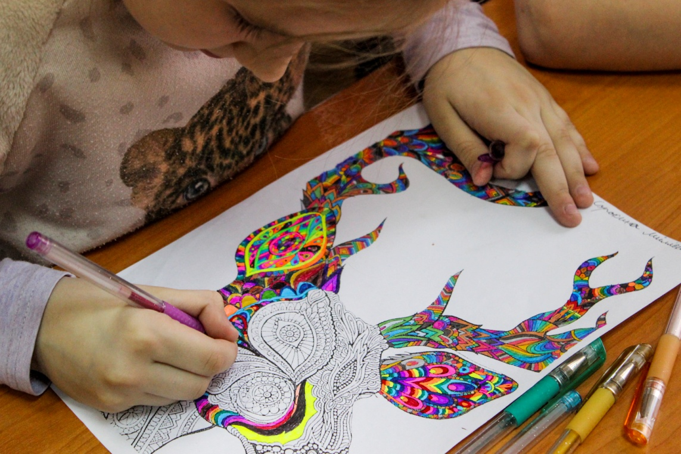
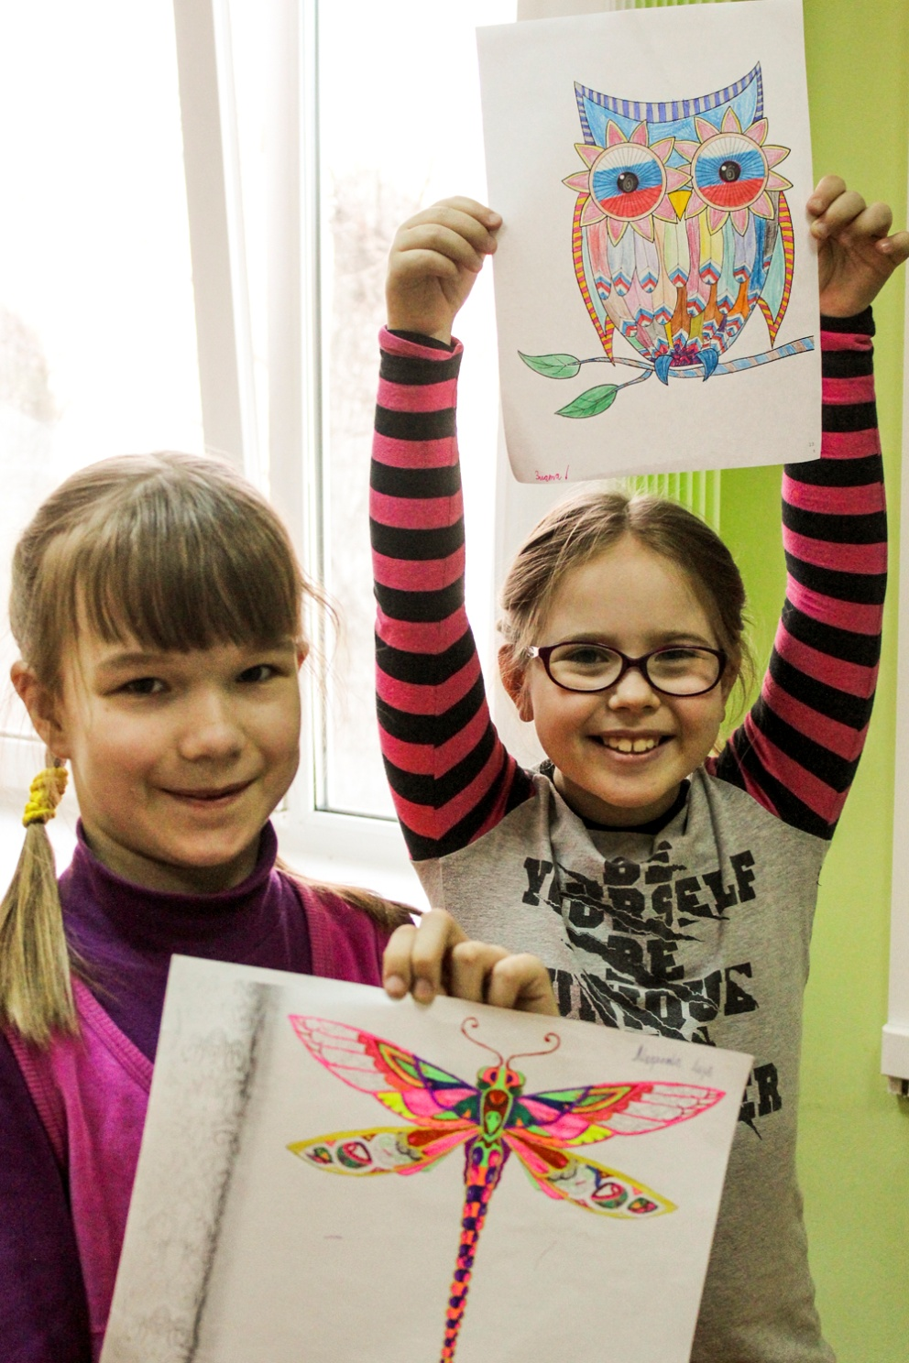
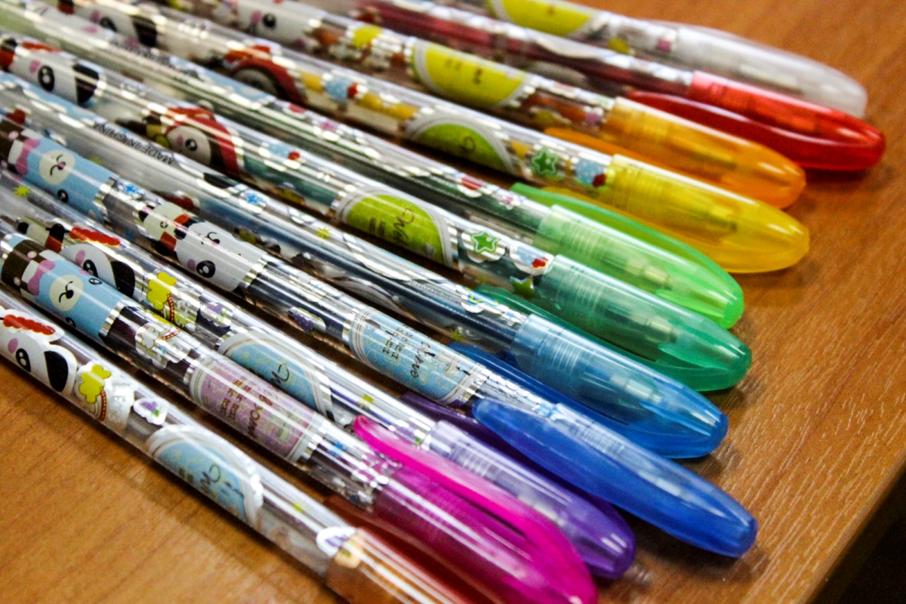
Зентангл – это вид спонтанного творчества (с английского переводится – «уравновешенность, спокойствие»).

Slide 8
Преимущества приёмов арт – терапии:
способствуют формированию у детей чувства внутреннего контроля и порядка;
помогают не потерять концентрацию внимания и не расходовать слишком много мыслительной энергии на обработку получаемой информации;
развивают внимание к собственным чувствам и чувствам других;
позволяют работать с мыслями и чувствами, которые кажутся непреодолимыми (стресс, страхи, внутренние конфликты, неприятные воспоминания, плохие сновидения);
помогают научить каждого ребёнка справляться с эмоциональными всплесками, неустойчивостью настроения.

Slide 9
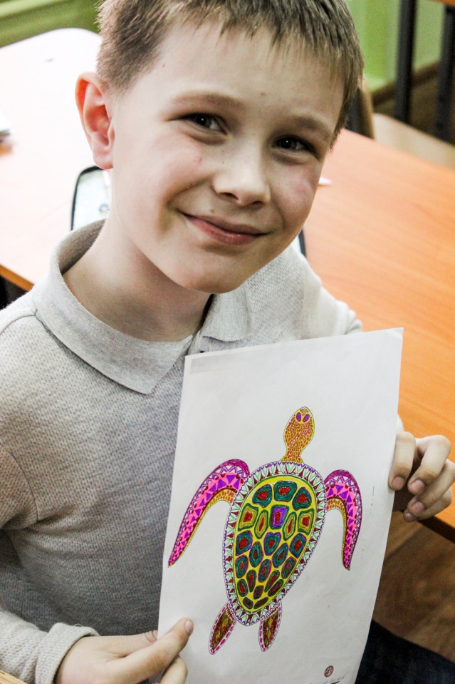
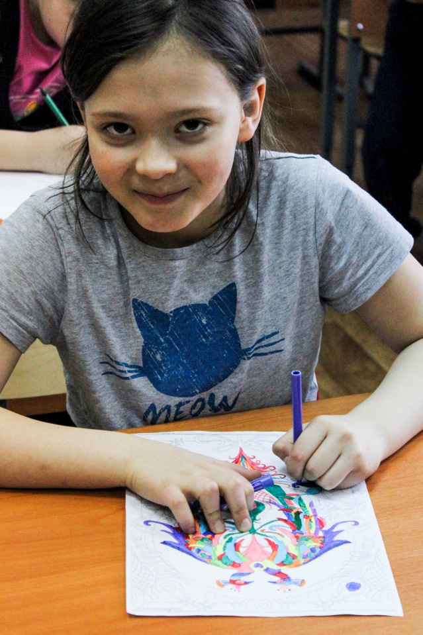
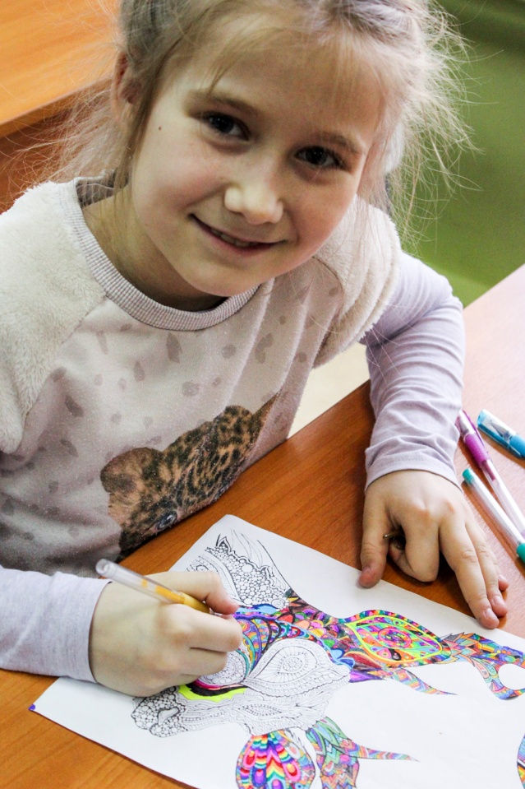
Благодарю за внимание!
В презентации использованы только авторские фотографии творческих работ воспитанников ГПД

Slide 10
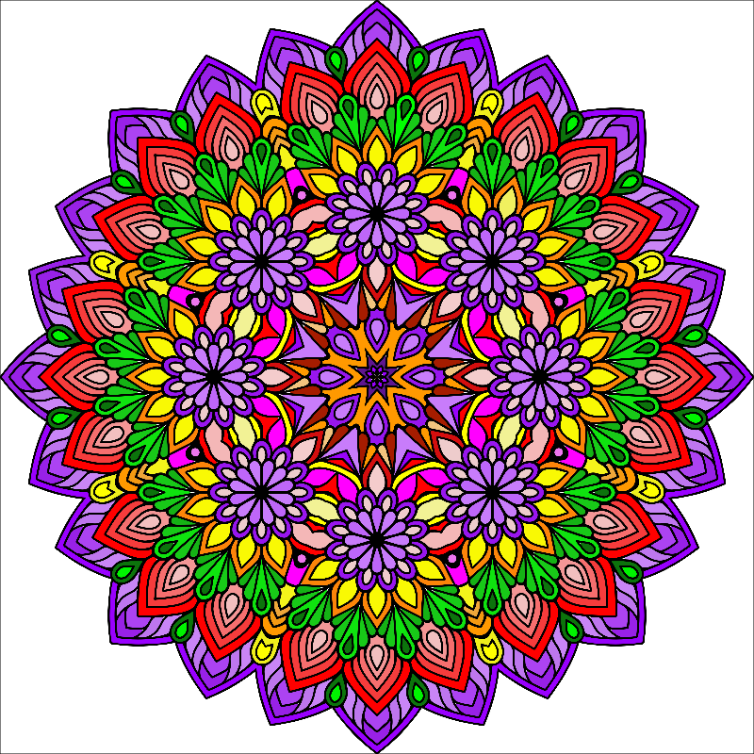
Эта мандала привлекает
успех, удачу, счастье, любовь.

Slide 11
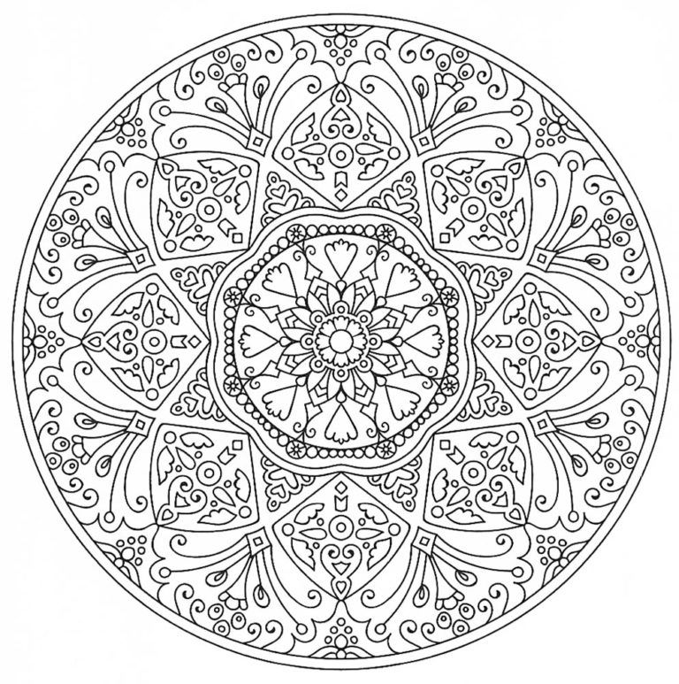


Приложение.
Мандала любви.
Мандала здоровья
и исцеления.
Мощнейшая мандала на исполнение желания.

